Slide 1
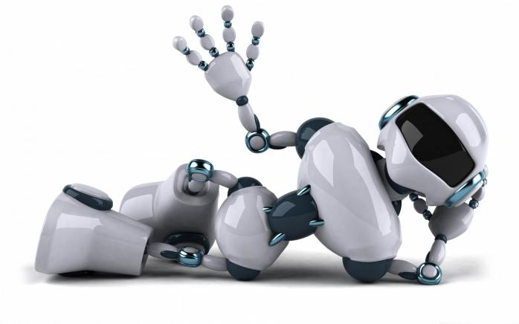

Slide 2
What is ROBOT?
Ро́бот (чеш. robot, от robota — подневольный труд или rob — раб) — автоматическое устройство, созданное по принципу живого организма. Действуя по заранее заложенной программе и получая информацию о внешнем мире от датчиков (аналогов органов чувств живых организмов), робот самостоятельно осуществляет производственные и иные операции, обычно выполняемые человеком (либо животными). При этом робот может как и иметь связь с оператором (получать от него команды), так и действовать автономно.

Slide 3
Do you think robots are our future?

Slide 4
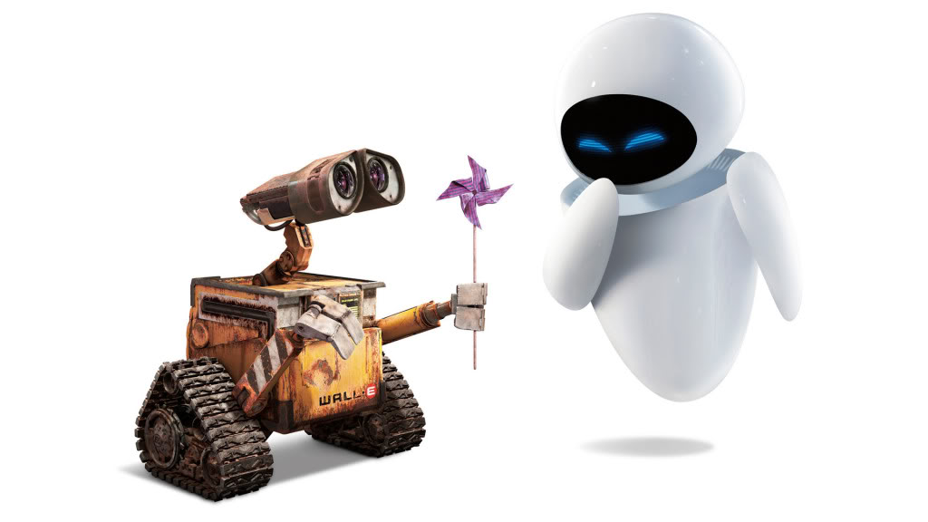

Slide 5
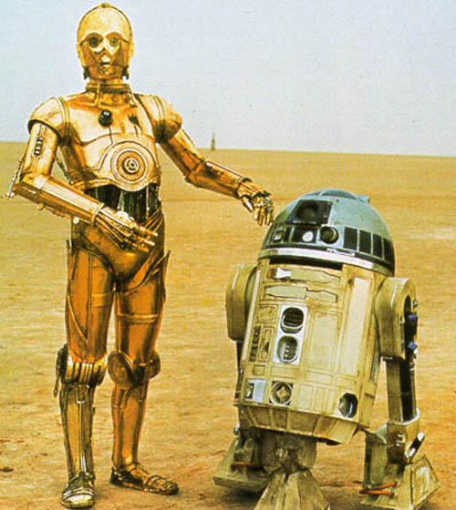

Slide 6
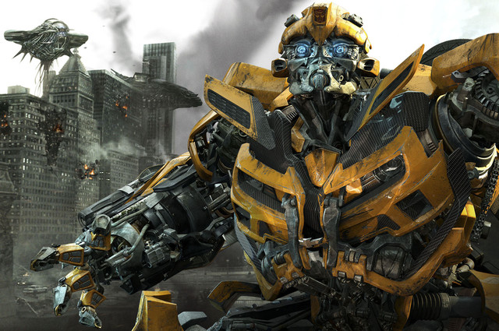

Slide 7
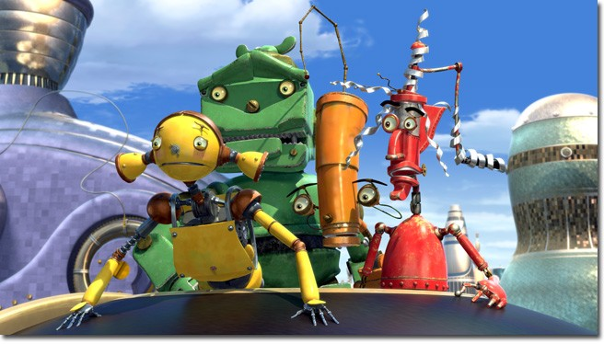

Slide 8
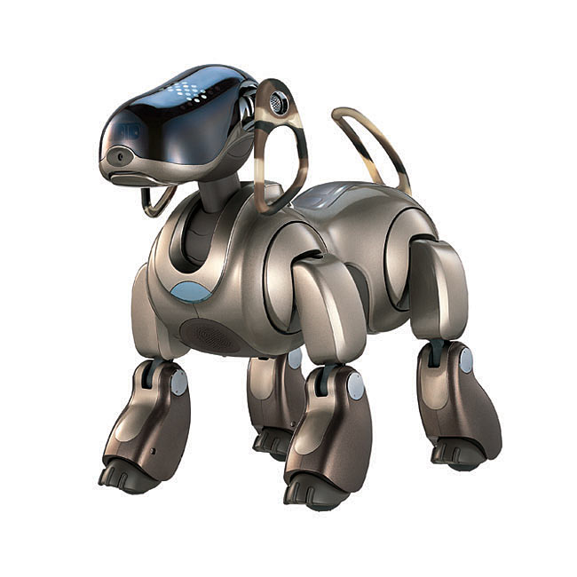
Aibo (Sony)

Slide 9
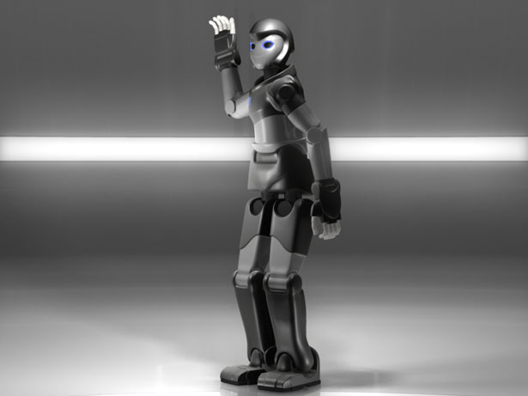
Qrio (Sony)

Slide 10
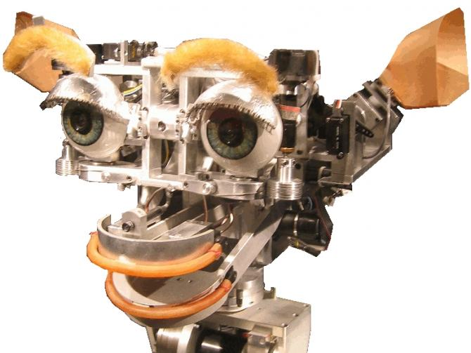
Kismet (Massachusetts Institute of Technology)

Slide 11
PLAN
Do we need robots?
What do we need them for?
What jobs will they do in the future?
Why robots are better companions than pets?
Will they be helpers and carers?
Will you trust a robot?
Are they to be controlled by a man?
Do we need robots with emotions? Why? Why not?

